Slide 1
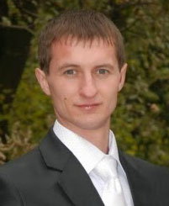
Роман Абрамов
Рома́н Ві́кторович Абра́мов (нар. 16 серпня 1986, Малі Гадомці, Бердичівський район, Житомирська область — 31 липня 2014, Савур-могила, Донецька область, Україна) — солдат Збройних сил України.
Проживав у Бердичеві. 2006 року здобув спеціальність технолога в Бердичівському коледжі промисловості, економіки та права. Восени 2006-го призваний на строкову службу в ЗСУ, 95-та житомирська ОАЕМБр. Демобілізувався, створив сім'ю, з дружиною Тетяною ростили двох синів.
У березні 2014-го мобілізований, солдат, стрілець-помічник гранатометника 30-ї окремої механізованої бригади (Новоград-Волинський).
Загинув у бою за стратегічно важливу висоту на кордоні України Савур-могила, що на Донеччині. Біля Романа розірвався ракетний снаряд.
По смерті залишились мама, дружина та двоє синів, 2011 р.н. Данило та 2013 р.н. Олександр.
3 серпня 2014-го похований в Бердичеві.

Slide 2
Нагороди та вшанування
5 травня 2015 року — за особисту мужність і героїзм, виявлені у захисті державного суверенітету та територіальної цілісності України, вірність військовій присязі під час російсько-української війни, відзначений — нагороджений орденом «За мужність» III ступеня (посмертно).
22 серпня 2014-го в Бердичеві на будинку, де проживав Роман, відкрито меморіальну дошку.
5 грудня 2014-го в Бердичівському коледжі відкрито стенд, присвячений пам'яті випускника Романа Абрамова.

Slide 3
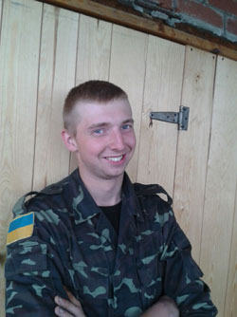
Вадим Наумов
Вади́м Олекса́ндрович Нау́мов — солдат Національної гвардії України
13 років в дитинстві прожив в Росії. Закінчив ЗОШ в Козятині, по тому — Бердичівський коледж промисловості, економіки та права, молодший спеціаліст. Грав на гітарі в козятинській рок-групі «AROS». Квітнем 2013 року призваний на строкову військову службу, проходив у лавах окремої бригади спеціального призначення «Барс» ВВ МВС.
Зимою 2013-2014-го брав участь в охороні громадського порядку у Києві — під час подій Революції Гідності.
В червні-липні 2014-го брав участь у бойових діях на Донеччині, ніс службу на блокпосту під Слов'янськом.
Снайпер сформованої на базі спецпідрозділу «Барс» 1-ї бригади оперативного призначення. 1 вересня 2014-го був бій під час атаки проросійських сил на блокпост НГУ, 25 гвардійців охороняли міст у селі Василівка Старобешівського району, по тому зв'язок зник. Бойовики прибули на 3 легковиках і 2 автобусах з надписами «Діти». Наумов, що займав пост на висоті, в ході бою був поранений.
Станом на 20 вересня знаходився у переліку зниклих безвісти. Терористи шантажували матір, Інну Сергіївну, що він в полоні, вимагаючи викуп.
Вдома лишилися бабуся та батьки, був єдиним сином у родині. 14 жовтня в запорізькому морзі знайшли його ремінь. Упізнаний за тестом ДНК в грудні 2014-го, з військовими почестями похований у Козятині.

Slide 4
Нагороди та вшанування
За особисту мужність і героїзм, виявлені у захисті державного суверенітету та територіальної цілісності України, вірність військовій присязі під час російсько-української війни.
Нагороджений орденом «За мужність» III ступеня (25.3.2015, посмертно).
його іменем названо провулок в Козятині
2 червня 2017 року присвоєно звання «Почесний громадянин міста Козятин» (посмертно)

Slide 5
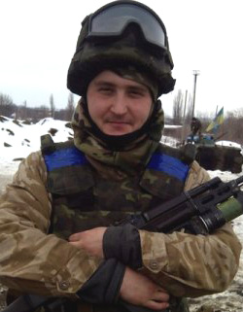
Василь Законов
Васи́ль І́горович Зако́нов (нар. 9 травня 1992, Свердловськ, нині Довжанськ Луганська область — 7 лютого 2015, Дебальцеве, Донецька область) — молодший сержант Збройних сил України.
Василь народився 9 травня 1992 року в місті Свердловськ Луганської області. В 1997 році сім'я Законових переїхала у Великі Коровинці Чуднівського району Житомирської області. В 2008 році Василь закінчив Велико Коровинецьку ЗОШ. Після школи навчався в Бердичівському коледжі промисловості.
В травні 2013 року був призваний на строкову військову службу. Після строкової служби підписав контракт на службу в 101 бригаді Генерального Штабу України. З 1 грудня 2014 року Василь Законов брав участь в АТО.
7 лютого 2015 року під час ведення бойових дій поблизу Дебальцево загинув. Базовий табір в районі міста Дебальцеве, у якому перебував Василь було обстріляно терористами з БМ-21, а його смертельно поранено.
Удома, в селищі Великі Коровинці в загиблого залишилися батько, мати та сестри.

Slide 6
Нагороди та вшанування
Указом Президента України № 282/2015 від 23 травня 2015 року, «за особисту мужність і високий професіонализм, виявлені у захисті державного суверенітету та територіальної цілісності України, вірність військовій присязі», нагороджений орденом «За мужність» III ступеня (посмертно).^{[2]}
в березні 2015 року в Великих Коровинцях відкрили меморіальну дошку честі Василя Законова

